Slide 1
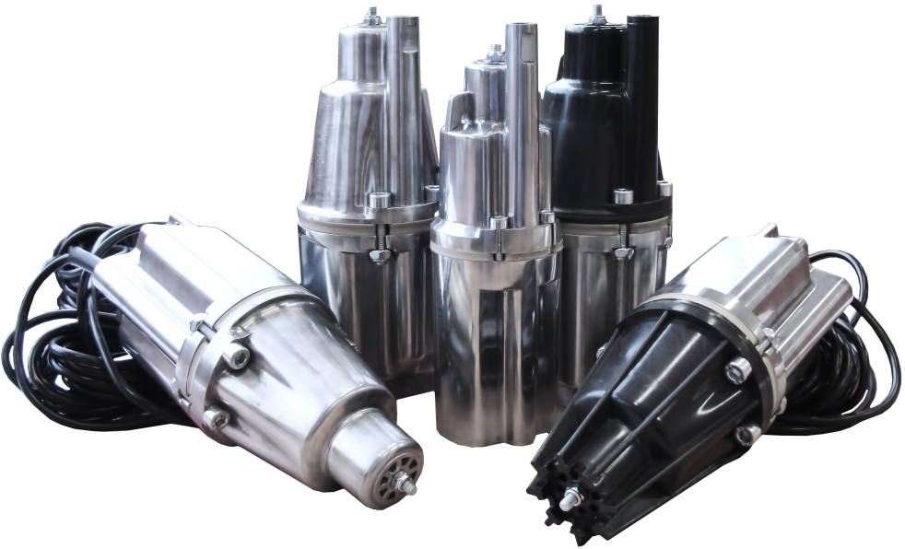
АО «ГМС ЛИВГИДРОМАШ»
ВИБРАЦИОННЫЕ НАСОСЫ
45 лет на рынке вибрационных насосов

Slide 2
АО «ГМС ЛИВГИДРОМАШ»
ВИБРАЦИОННЫЕ НАСОСЫ
ПРИМЕНЕНИЕ:
для водоснабжения загородных домов и коттеджей питьевой водой из скважин;
для полива и орошения сельскохозяйственных насаждений на дачных участках и частных хозяйствах с использованием воды из артезианских скважин и естественных водоемов;
для осушения подвальных помещений, цокольных этажей частных домов от грунтовых вод.
ОСОБЕННОСТИ/ПРЕИМУЩЕСТВА:
медная обмотка с увеличенным количеством витком позволяет насосам работать в продолжительном режиме без перегрева;
высокая производительность – до 1,8м³/ч при работе без напора расширяет область применения насосов, позволяя использовать их при откачке затапливаемых помещений и поливе;
выпускаемый широкий типоразмерный ряд электронасосов (с верхним или нижним забором, с защитой, с различными длинами комплектуемых шнуров питания) позволяет удовлетворять практически любые запросы потребителей

Slide 3
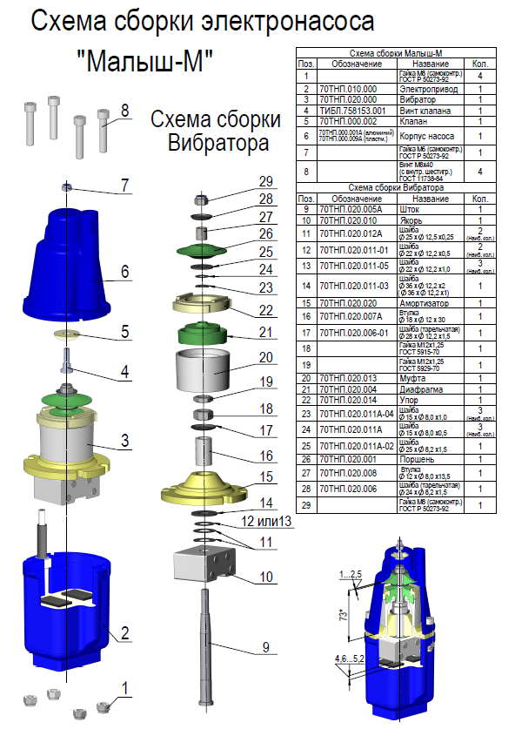
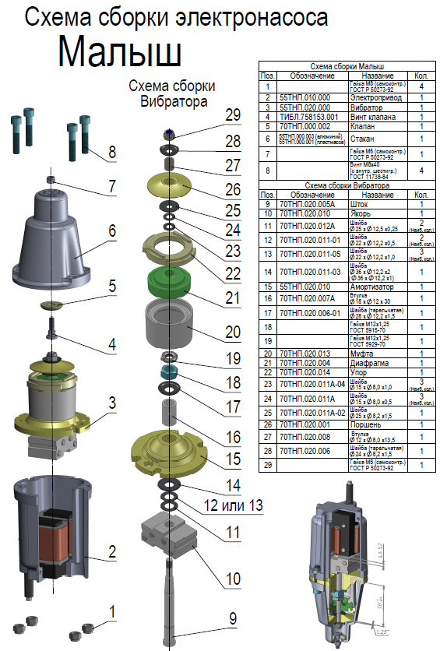
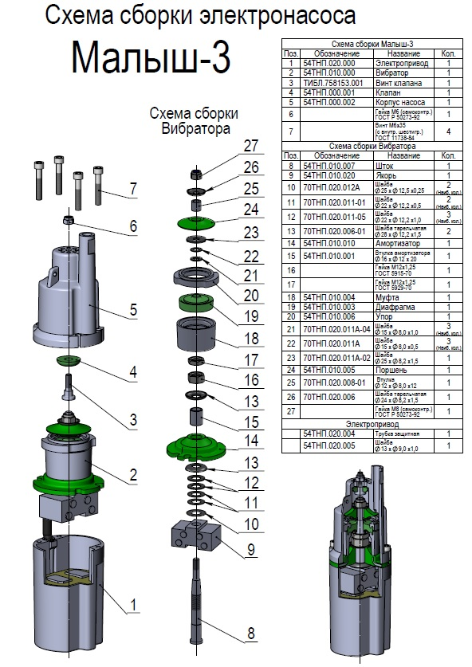
АО «ГМС ЛИВГИДРОМАШ»
ВИБРАЦИОННЫЕ НАСОСЫ
Схемы сборки вибрационных насосов

Slide 4
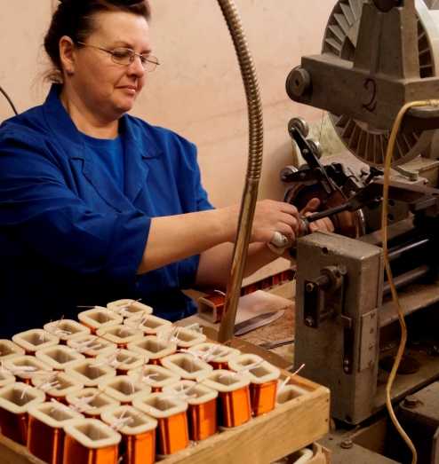
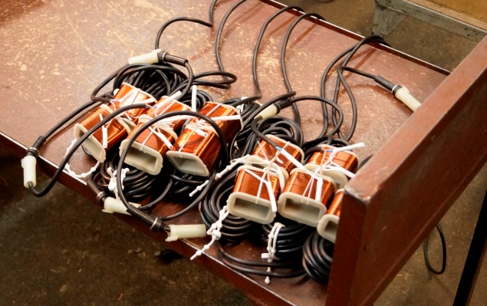
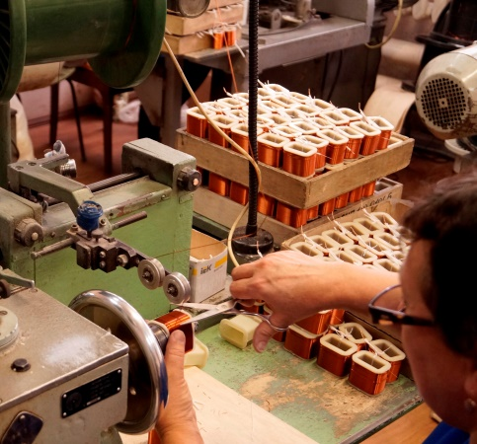
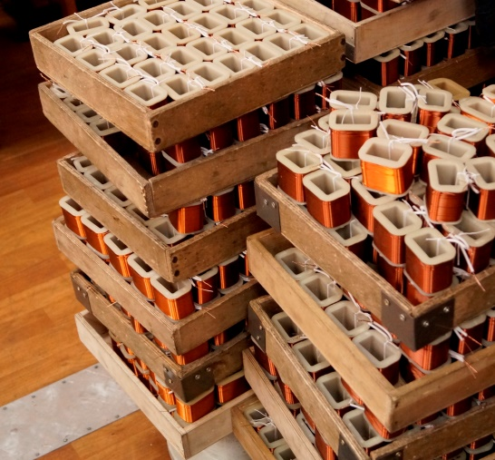
АО «ГМС ЛИВГИДРОМАШ»
ВИБРАЦИОННЫЕ НАСОСЫ
Производственный процесс
(намотка катушек)

Slide 5
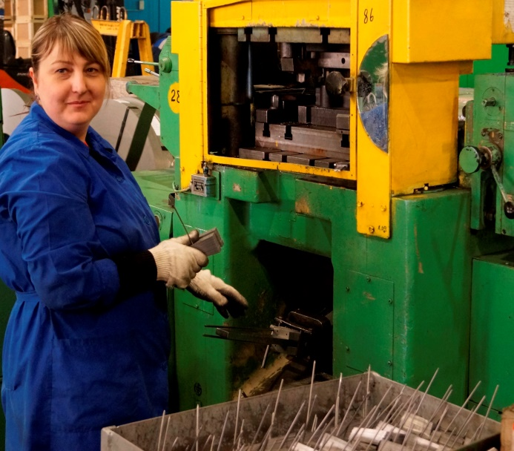
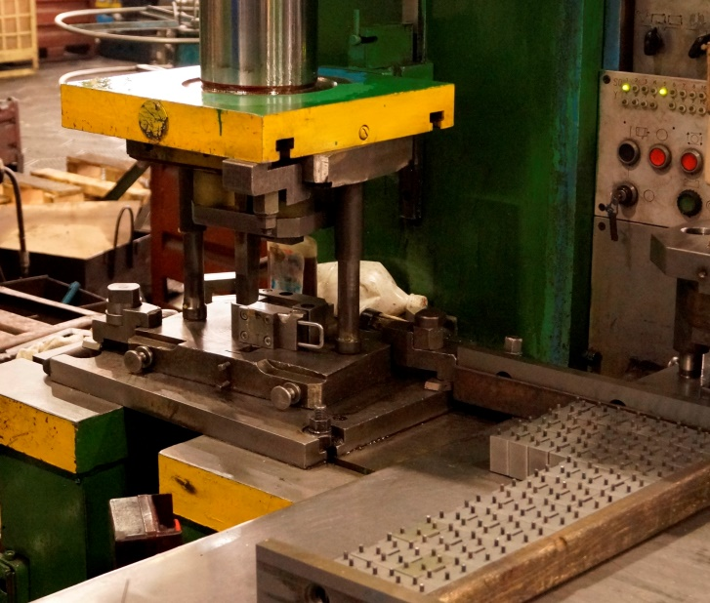
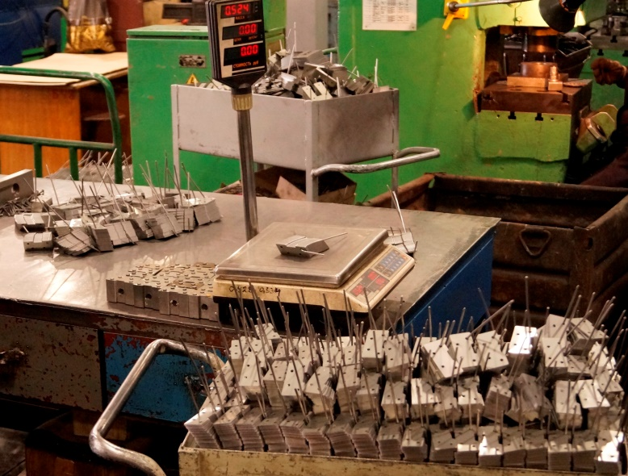
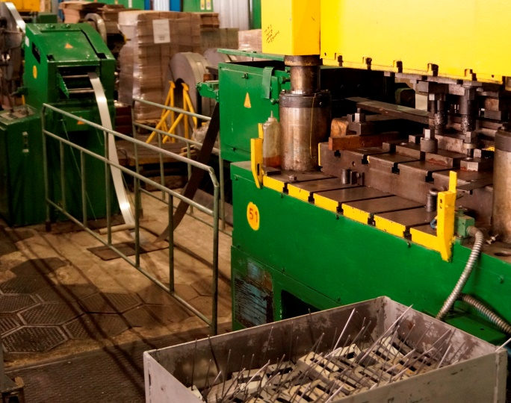
АО «ГМС ЛИВГИДРОМАШ»
ВИБРАЦИОННЫЕ НАСОСЫ
Производственный процесс
(изготовление якорей)

Slide 6
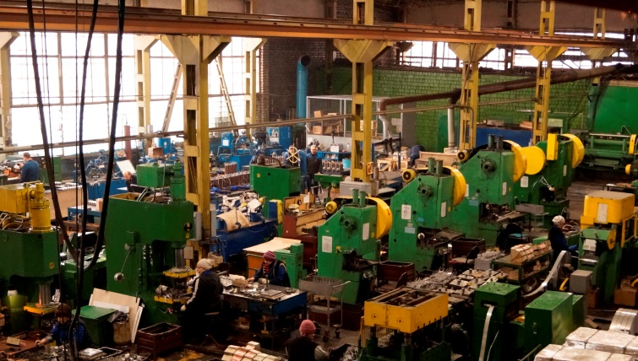
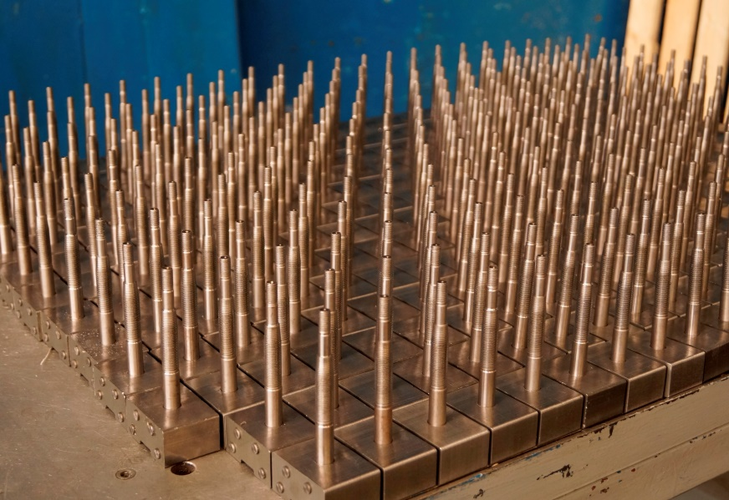
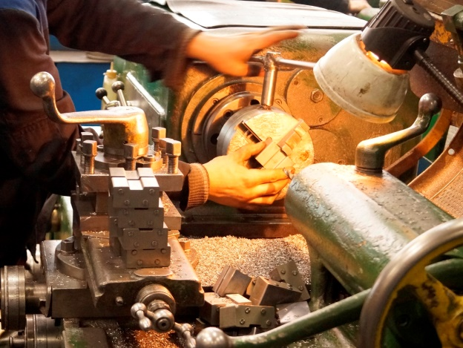
АО «ГМС ЛИВГИДРОМАШ»
ВИБРАЦИОННЫЕ НАСОСЫ
Производственный процесс
(изготовление якорей)

Slide 7
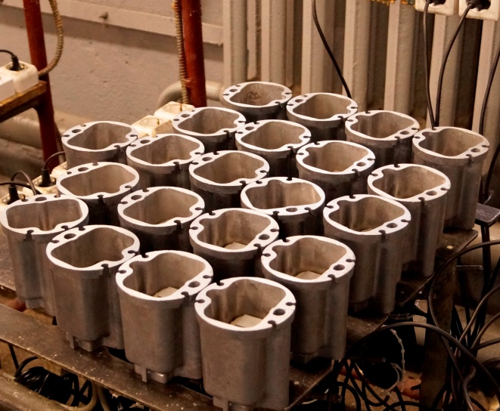
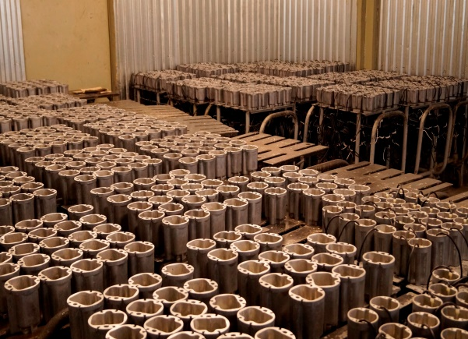
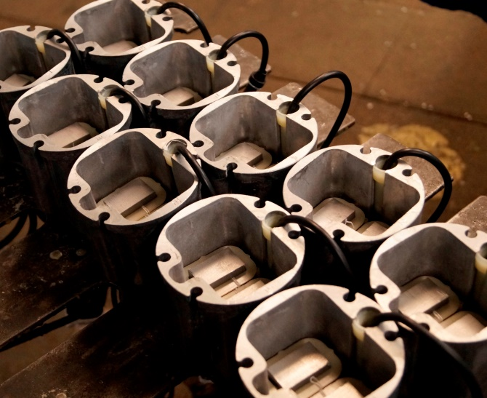
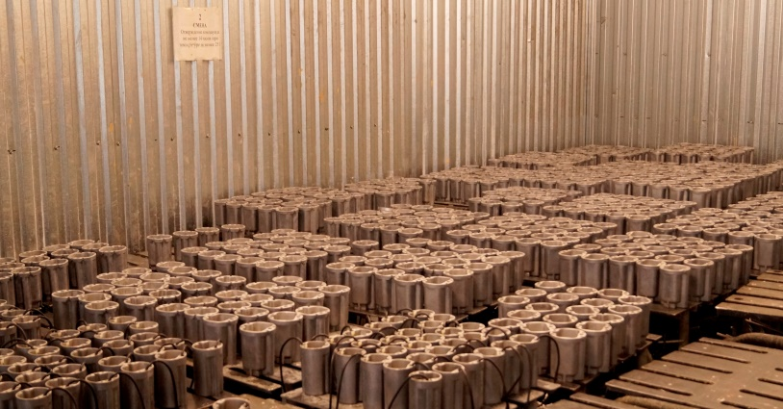
АО «ГМС ЛИВГИДРОМАШ»
ВИБРАЦИОННЫЕ НАСОСЫ
Производственный процесс
(высокотемпературная сушка компаунда)

Slide 8
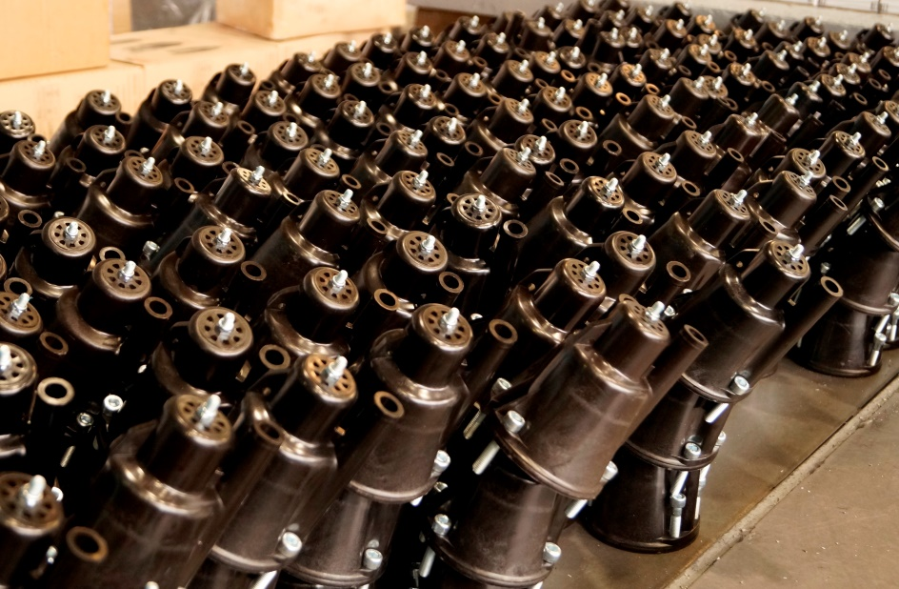
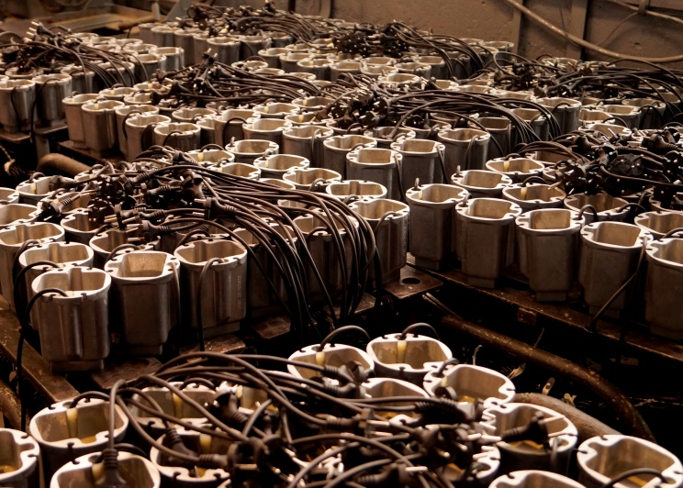
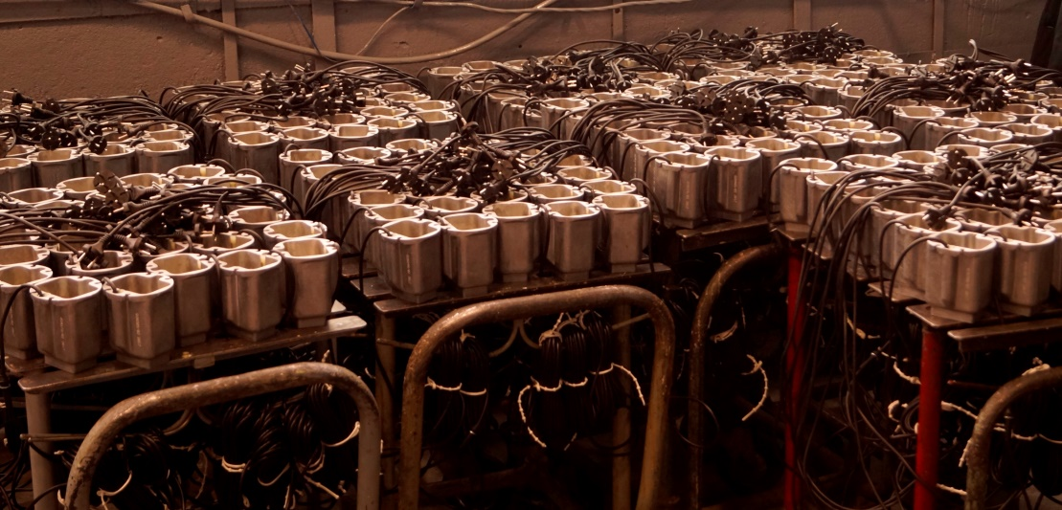
АО «ГМС ЛИВГИДРОМАШ»
ВИБРАЦИОННЫЕ НАСОСЫ
Производственный процесс
(подготовка к сборке)

Slide 9
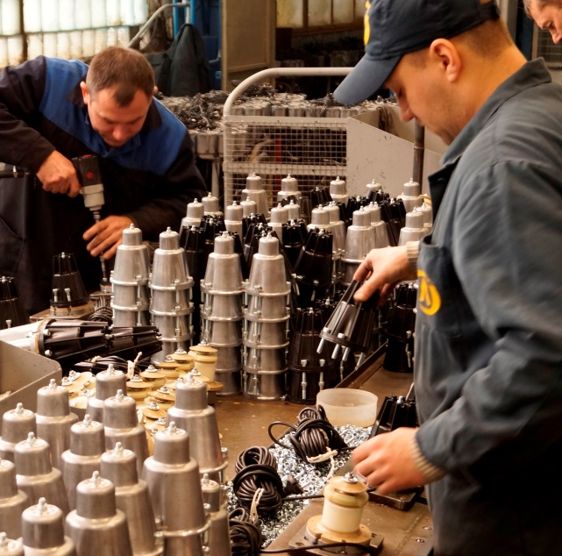
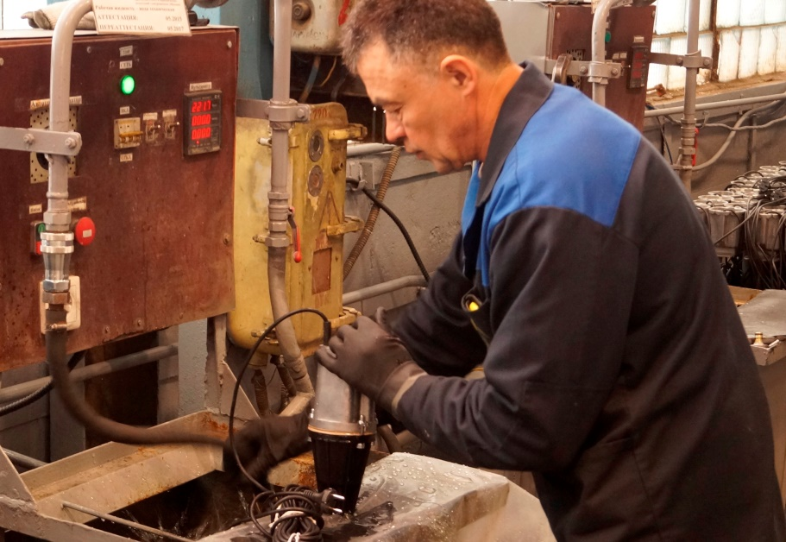
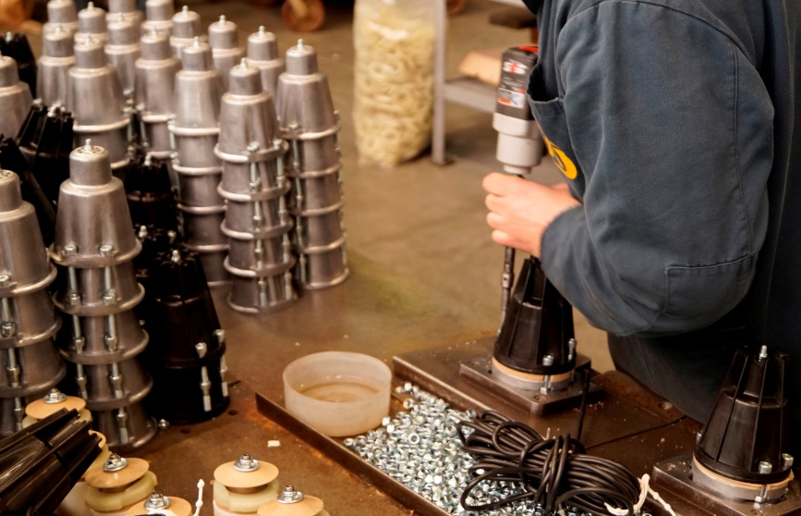
АО «ГМС ЛИВГИДРОМАШ»
ВИБРАЦИОННЫЕ НАСОСЫ
Производственный процесс
(сборка и испытание)

Slide 10
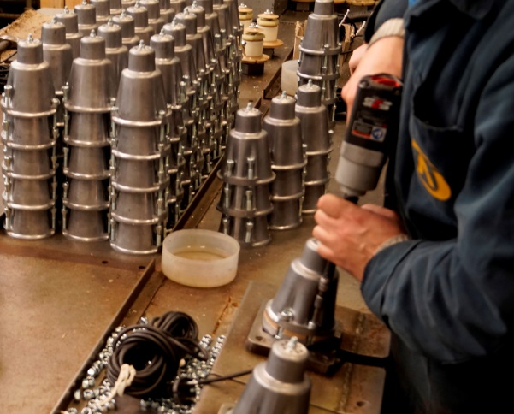
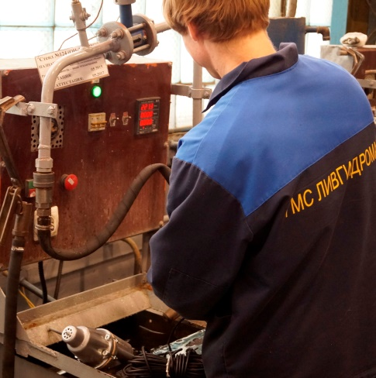
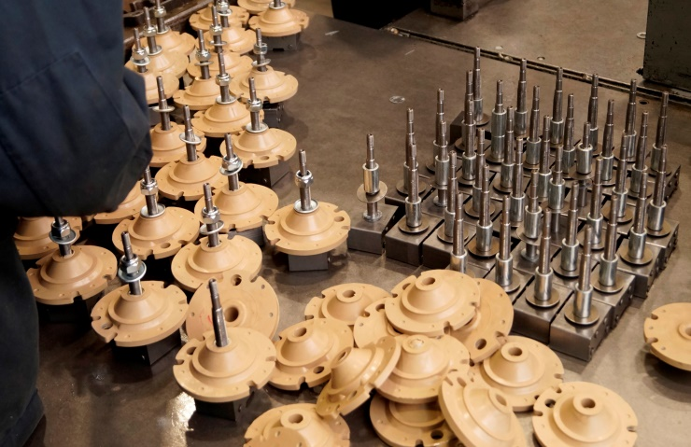
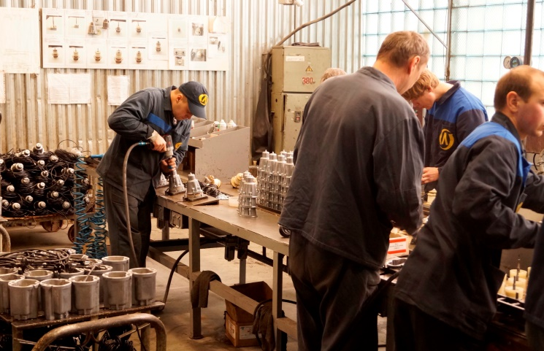
АО «ГМС ЛИВГИДРОМАШ»
ВИБРАЦИОННЫЕ НАСОСЫ
Производственный процесс
(сборка и испытание)

Slide 11
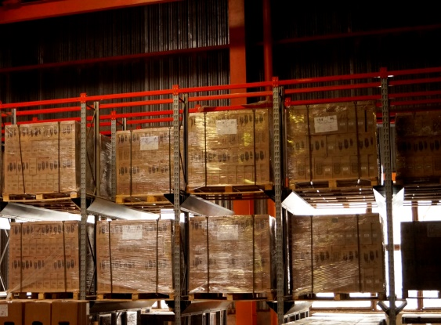
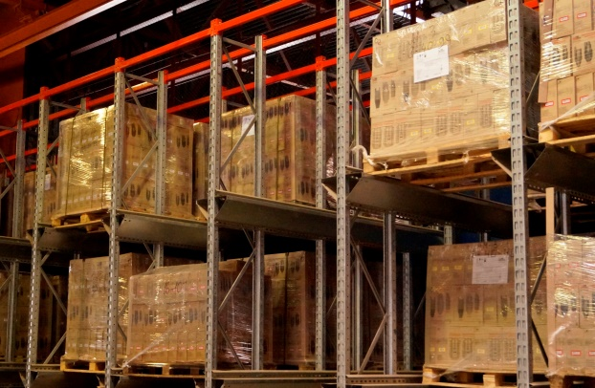
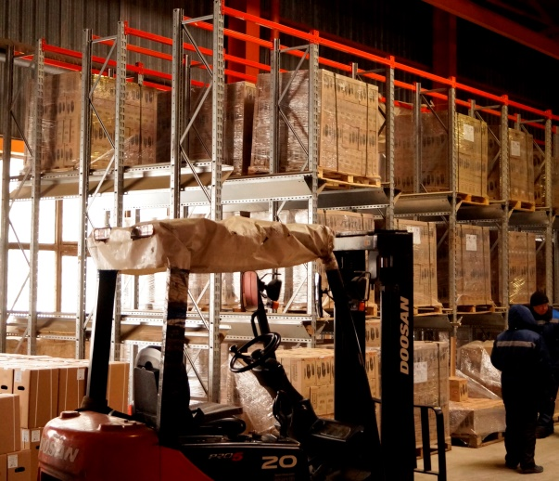
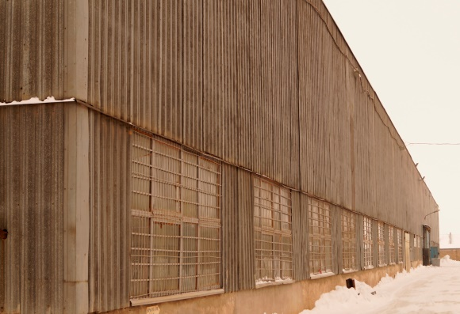
АО «ГМС ЛИВГИДРОМАШ»
ВИБРАЦИОННЫЕ НАСОСЫ
Складское хранение

Slide 12
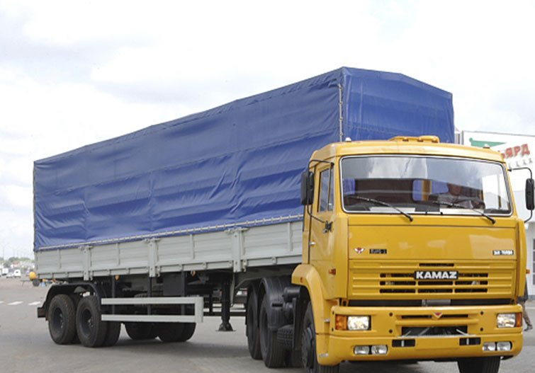
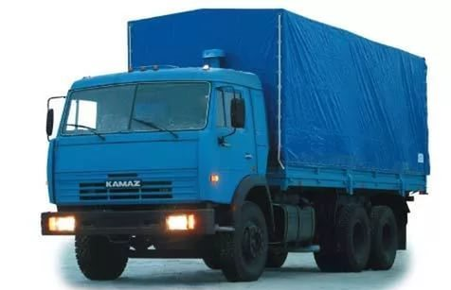
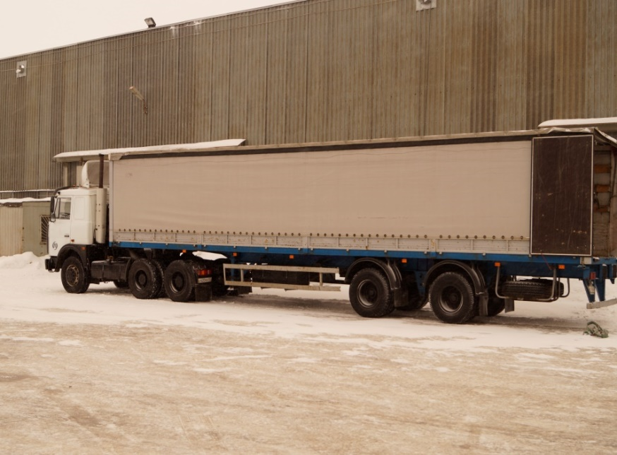
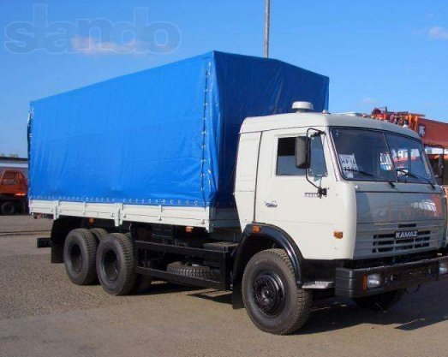
АО «ГМС ЛИВГИДРОМАШ»
ВИБРАЦИОННЫЕ НАСОСЫ
Отгрузка собственным автопарком

Slide 13
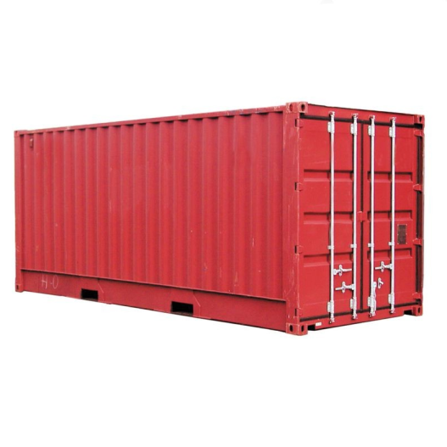
АО «ГМС ЛИВГИДРОМАШ»
ВИБРАЦИОННЫЕ НАСОСЫ
Отгрузка транспортными компаниями и контейнерами

Slide 14
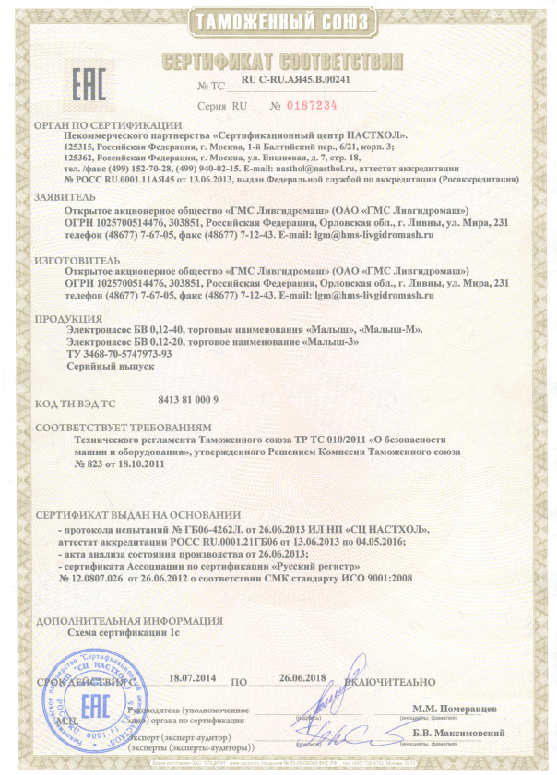
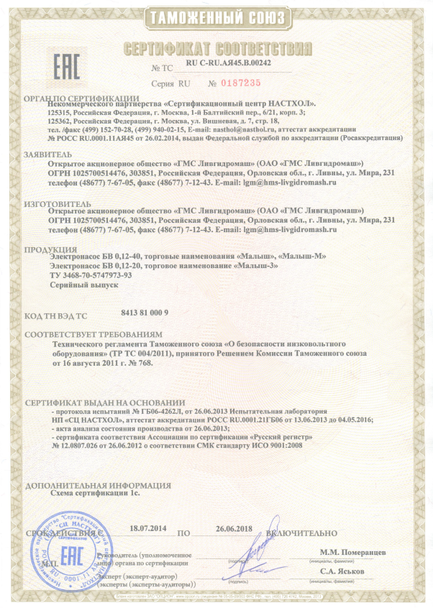
АО «ГМС ЛИВГИДРОМАШ»
ВИБРАЦИОННЫЕ НАСОСЫ
Сертификаты соответствия

Slide 15
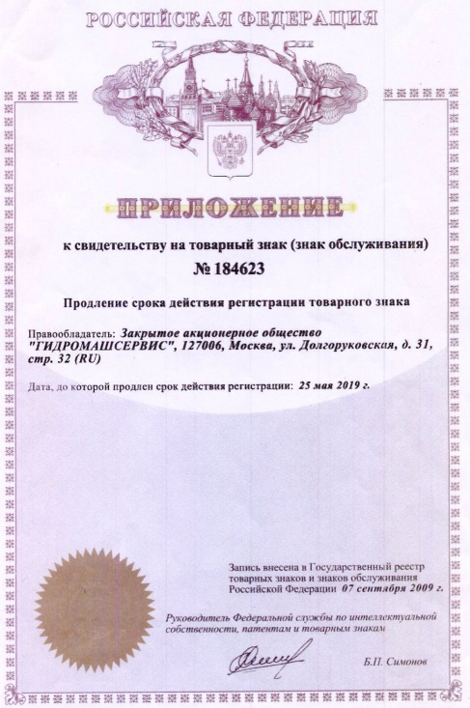
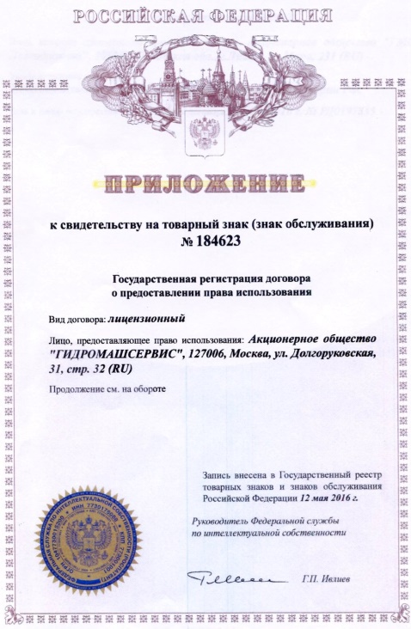
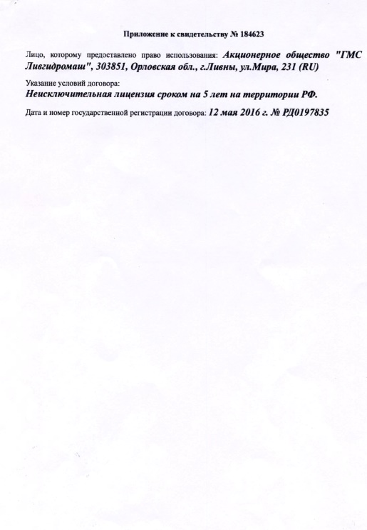
АО «ГМС ЛИВГИДРОМАШ»
ВИБРАЦИОННЫЕ НАСОСЫ
Свидетельство на товарный знак

Slide 16
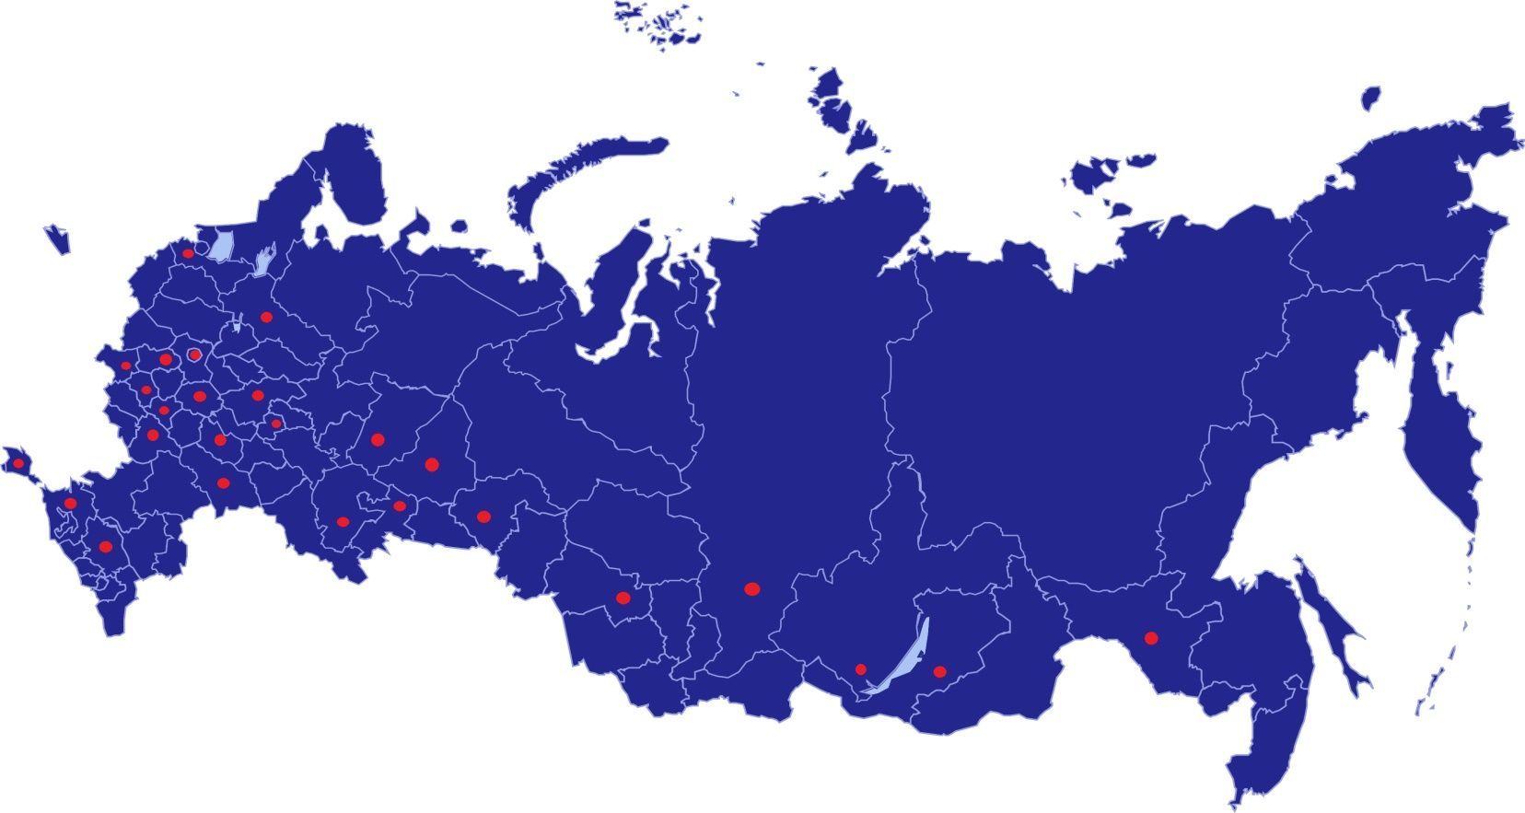
АО «ГМС ЛИВГИДРОМАШ»
ВИБРАЦИОННЫЕ НАСОСЫ
Широкая дилерская сеть

Slide 17
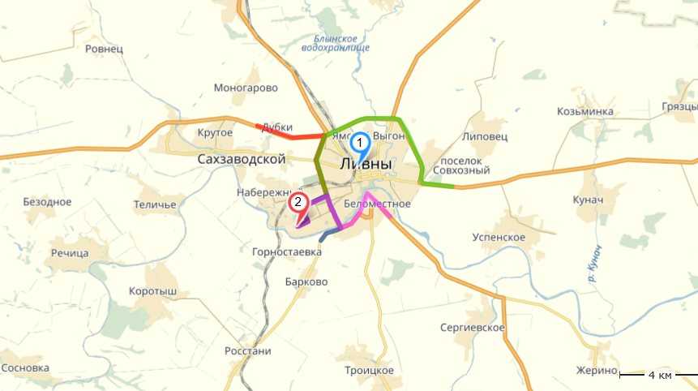
АО «ГМС ЛИВГИДРОМАШ»
ВИБРАЦИОННЫЕ НАСОСЫ
Контакты и схема проезда к АО «ГМС ЛИВГИДРОМАШ»
303851, РФ, Орловская область, г. Ливны, улица Мира, д. 231 (Площадка №2)
(широта 52.401328, долгота 37.557079)
303851, РФ, Орловская область, г. Ливны, улица Кирова, д.71(Площадка №1)
(широта 52.428422, долгота 37.601248)
Телефоны:
(48677)7-81-35
(48677)7-80-19
(48677)7-80-26
(48677)7-80-01
(48677)7-80-27
E-mail:
sbyt@hms-livgidromash.ru
san@hms-livgidromash.ru
gev@hms-livgidromash.ru

